Slide 1
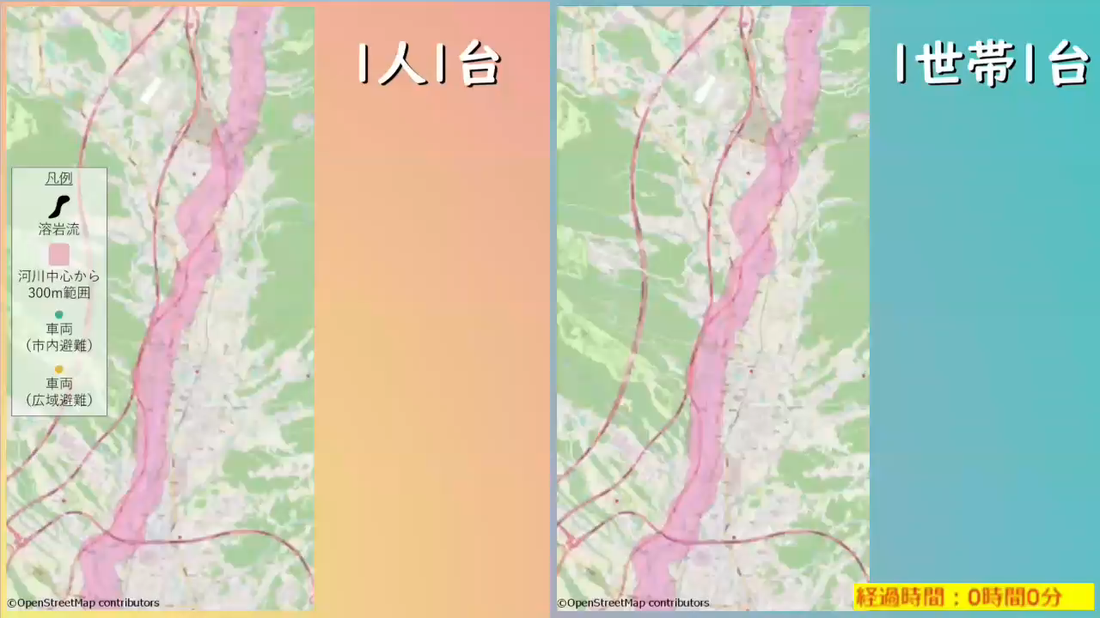
車両避難シミュレーション【噴火後避難】
計画別添
Ｓｉｍ資料
【噴火後：黄瀬川M43ライン】
※ シミュレーションはスライドショ―にしてご確認ください！（スタートはクリック）
◎ 黄瀬川Ｍ４３ライン（当初市内避難～市外（広域）避難）の溶岩流の流下に合わせた
車両避難について比較検証し、車両制限の有効性について確認できた。

